Slide 1
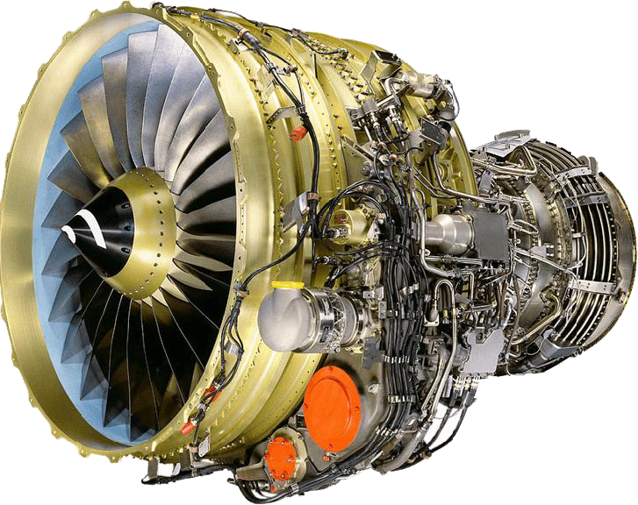
CFM56-7B
发动机孔探检查
2018.11.2

Slide 2
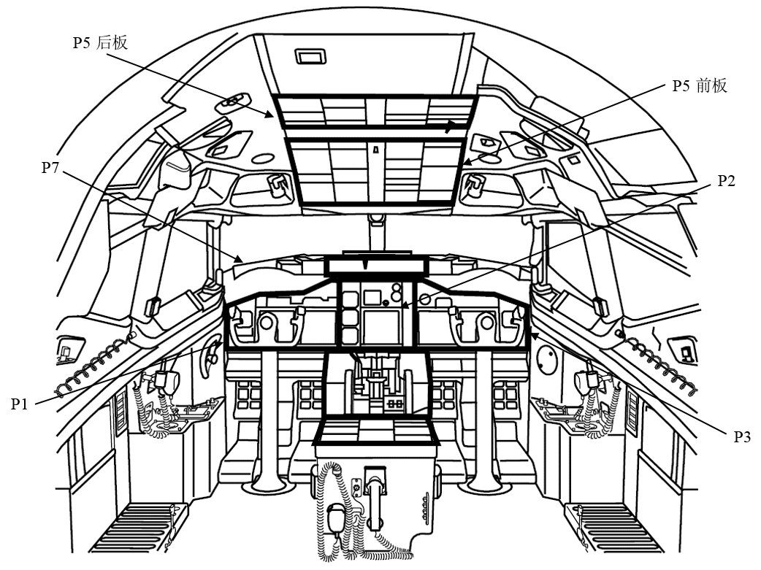
驾驶舱仪表板
发动机指示
P8

Slide 3
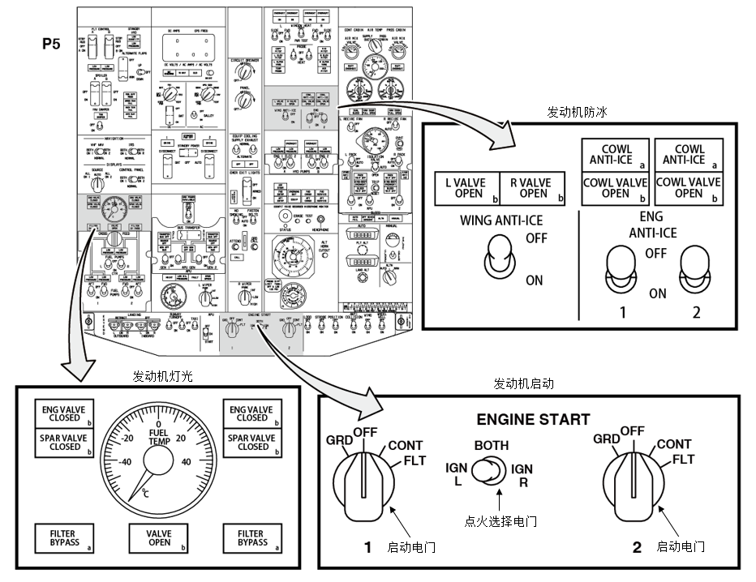
发动机指示
HPSOV关闭灯
燃油滤旁通

Slide 4
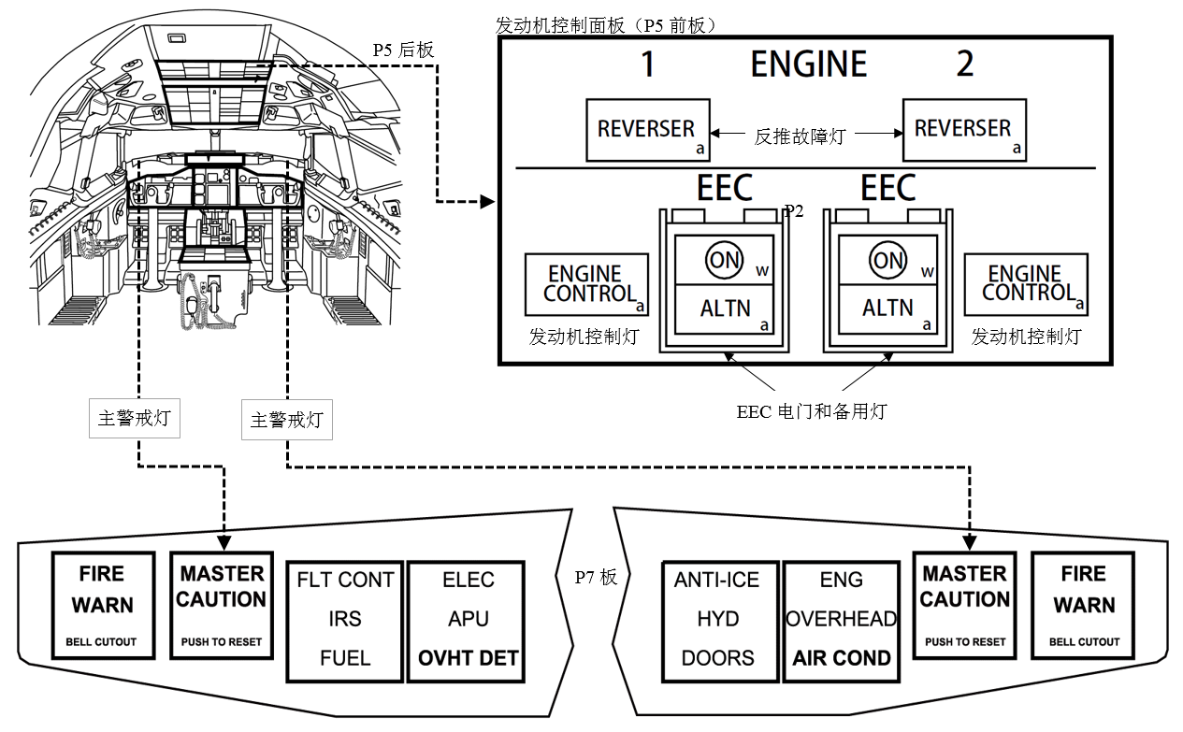
发动机指示
P7

Slide 5
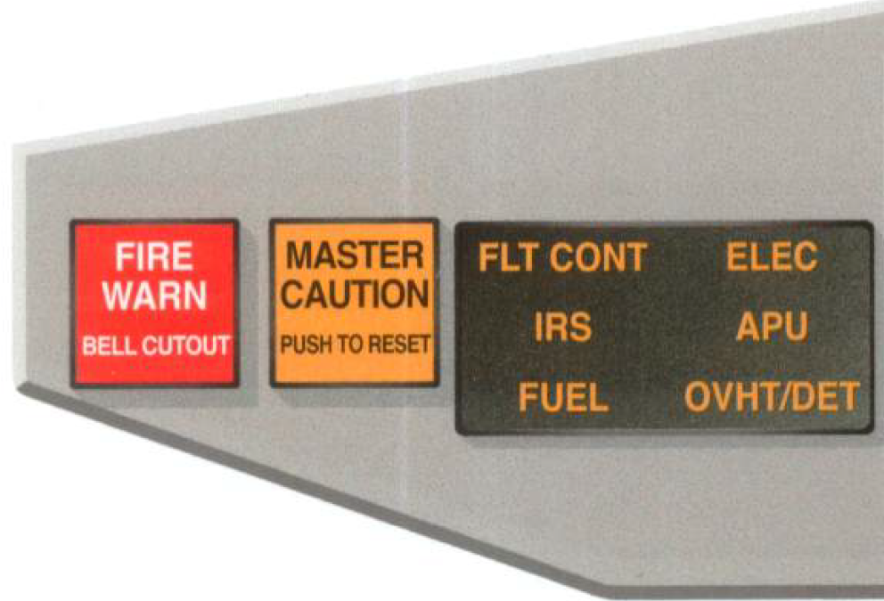
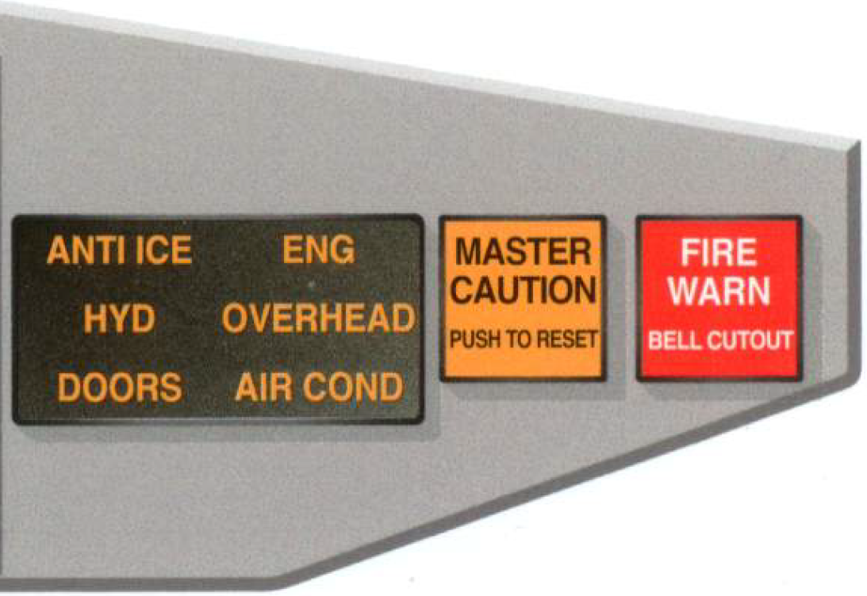
发动机指示
P7板

Slide 6
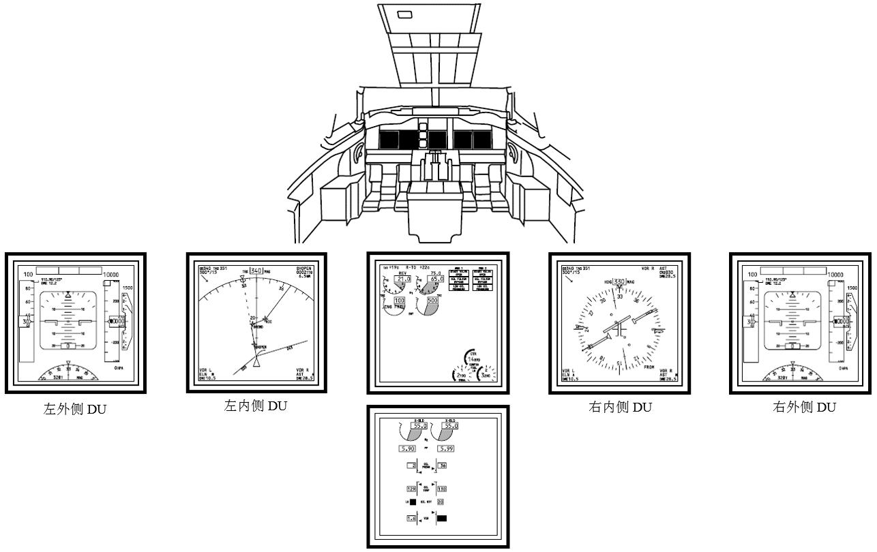
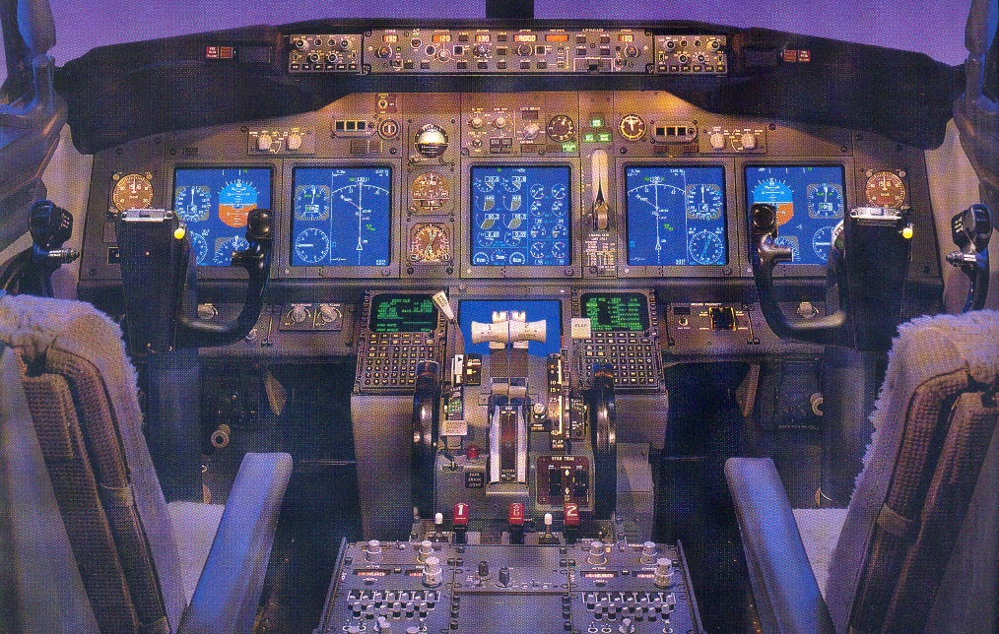
显示组件-DU
显示组件(DU)可以显示主飞行信息，导航信息和发动机信息。正常情况下发动机主要和辅助参数显示在上、下中央DU上。
中央上DU
公共显示系统使用六个液晶显示(LCD)组件。包括：二个外侧DU，二个内侧DU，二个中央DU。中央显示器分成上DU和下DU。上DU位于P2板，下DU位于P9板
中央下DU

Slide 7
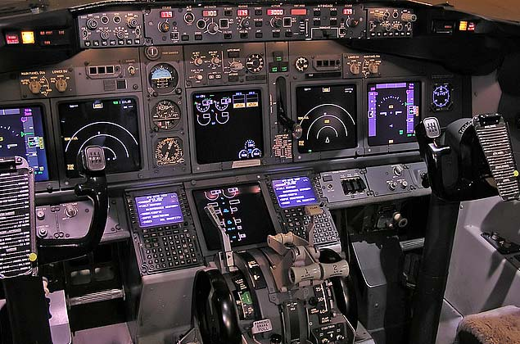
公共显示系统使用六个液晶显示(LCD)组件。包括：二个外侧DU，二个内侧DU，二个中央DU。中央显示器分成上DU和下DU。上DU位于P2板，下DU位于P9板
正常发动机参数显示DU
显示组件-DU

Slide 8
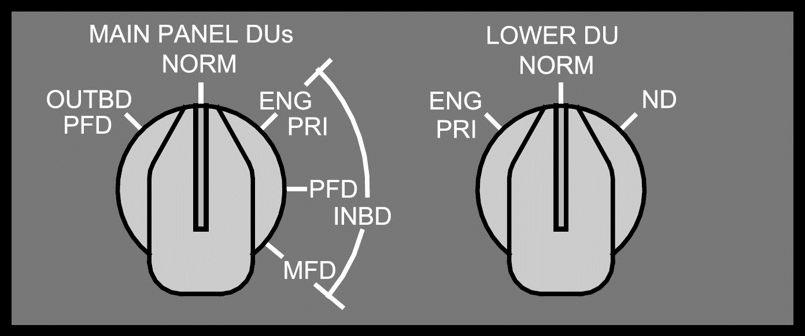
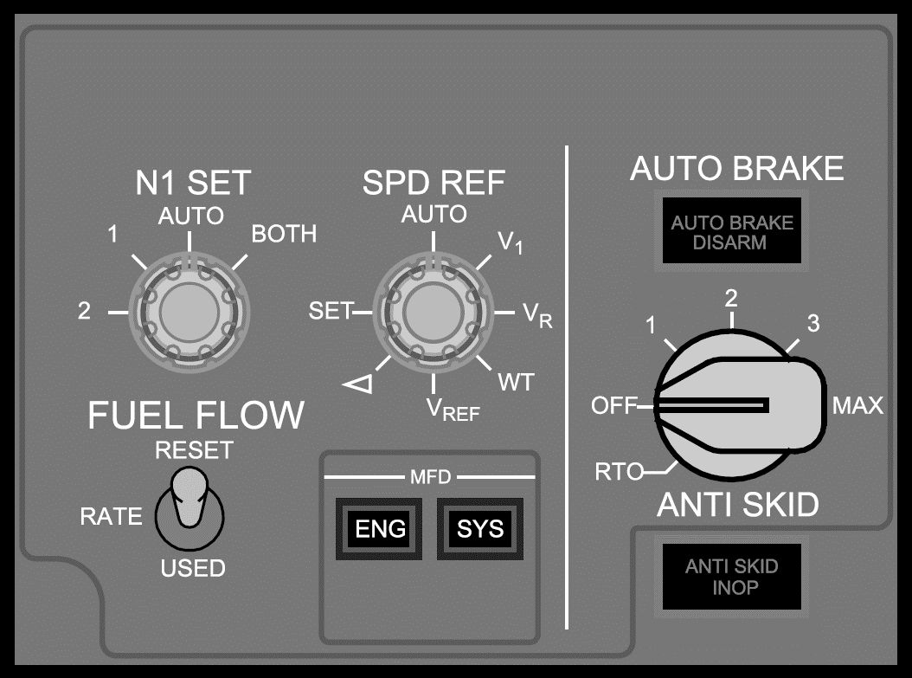
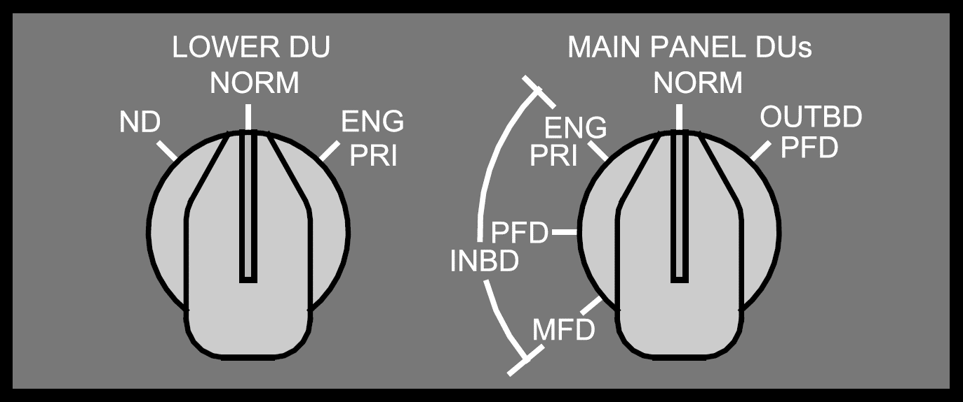
机长显示选择面板
发动机显示控制面板
副驾显示选择面板
机长
DU显示控制
副驾

Slide 9
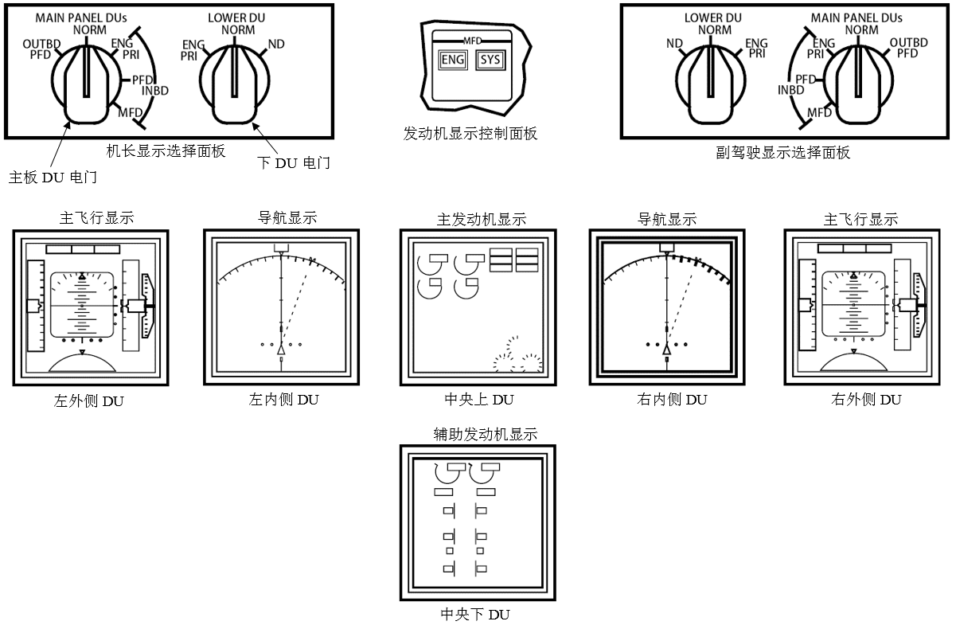
控制电门在NORM位
-左外侧DU: 机长主飞行显示
-左内侧DU: 机长导航显示
-右内侧DU: 副驾驶导航显示
-右外侧DU: 副驾驶主飞行显示
-上中央DU：发动机主要参数显示
-下中央DU: 发动机辅助参数显示
正常显示

Slide 10
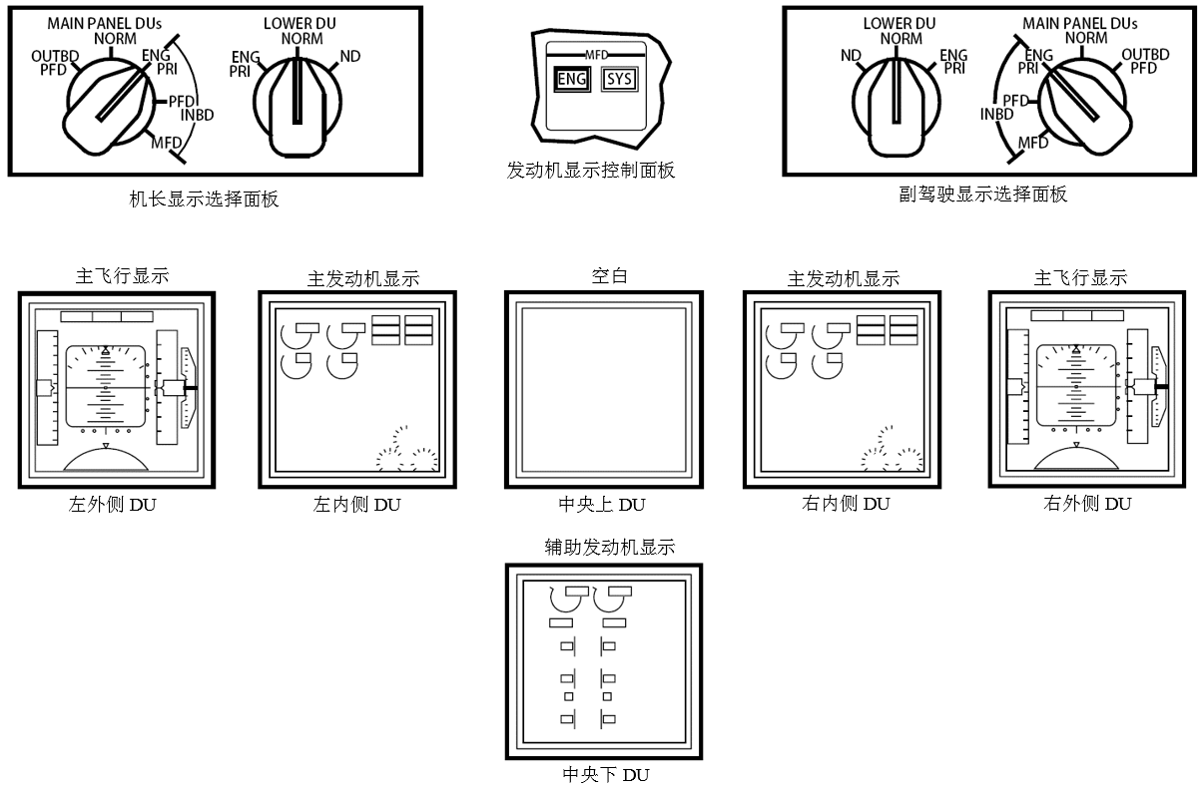
当将显示选择面板上的主板DU电门设定到INBD ENG PRI时，内侧DU显示主发动机参数。原有的导航数据不显示，上中央DU不显示任何数据（空白）。
ENG PRI

Slide 11
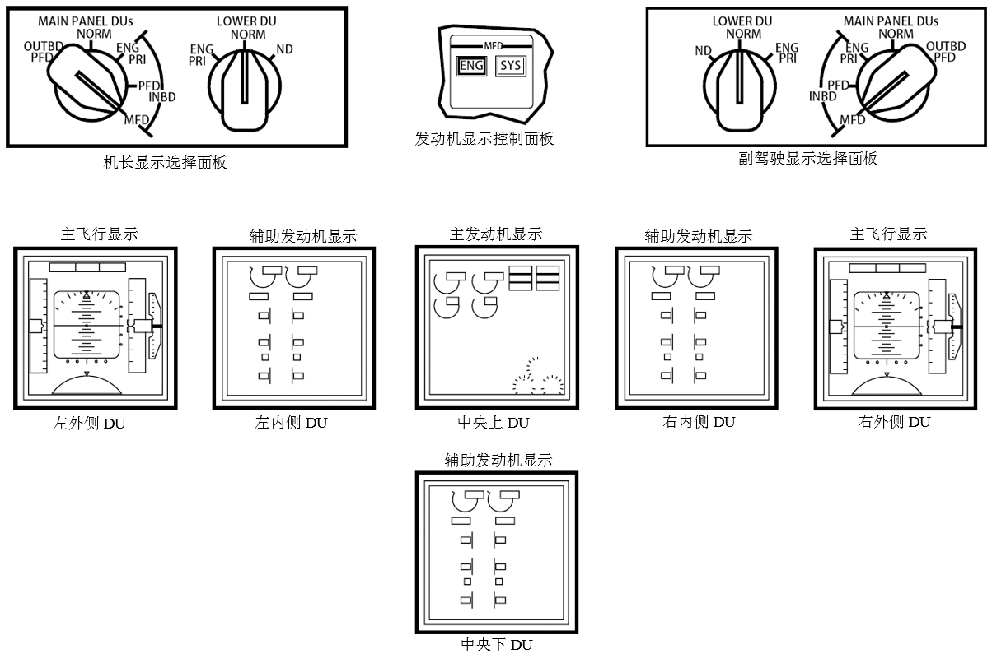
如果将显示选择面板上的主面板DU电门调节到INBD MFD，内侧DU变为多功能显示(MFD)。使用发动机显示控制面板上的ENG和SYS键，可以控制MFD上显示的数据。按下ENG键时，发动机辅助参数出现在内侧DU上。
MFD

Slide 12
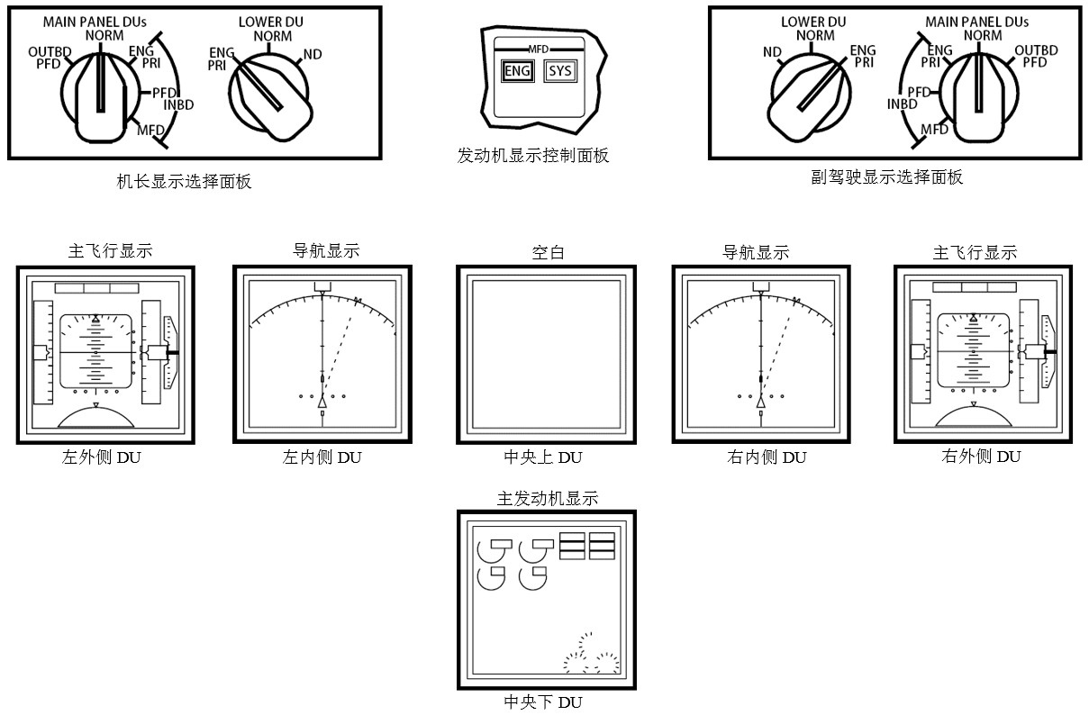
如果将显示器选择面板上的下DU电门设定到ENG RPI，则主要发动机参数显示在下中央DU上。上中央DU没有显示数据（空白）。
EGN PRI

Slide 13
显示自动转换
如上中央显示组件故障，则下中央显示组件显示主发动机显示。如果辅助发动机显示已显示在下中央显示组件上，则下中央显示组件以紧凑格式显示发动机数据。
如下中央显示组件显示辅助发动机参数，并且存在故障, 则上中央显示组件以紧凑格式显示主要和辅助发动机参数数据。
当上中央DU显示主发动机参数或以紧凑格式显示主要和辅助发动机数据，下中央DU可能会显示系统数据。在此种情况下，如果辅助发动机参数超限，则上中央显示组件发生变化。上方中央显示组件将以紧凑格式显示发动机主要和辅助参数，超限数据显示在方框内。

Slide 14
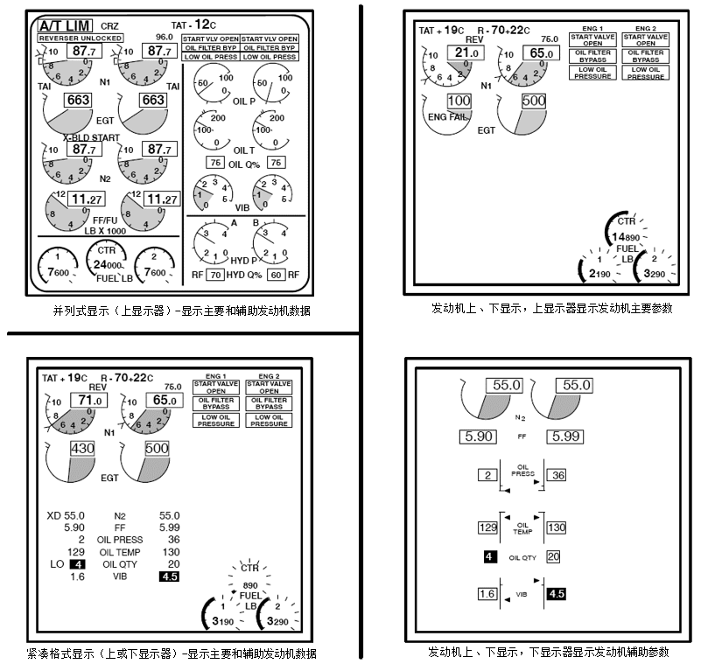
发动机数据显示格式
-并列式发动机显示：可显示主要和辅助发动机参数；
-紧凑式发动机显示：可显示主要和辅助发动机参数；
-上、下发动机显示：
主发动机参数显示在上中央显示器；辅助发动机参数显示在下中央显示器。

Slide 15
发动机指示
电子式发动机指示系统将发动机参数指示以及机组告警功能组合显示在液晶显示器上。通过模拟仪表，数字，文字显示，以及各种模拟指针的运动，颜色的变化集中反映当前发动机的工作状况。
发动机参数指示主要采用模拟指示和数字指示。
模拟指示器是指在液晶显示器上模拟仪表盘和指针，动态指示发动机参数的变化。模拟指示器有圆表盘指示器和垂直刻度指示器两种形式。

Slide 16
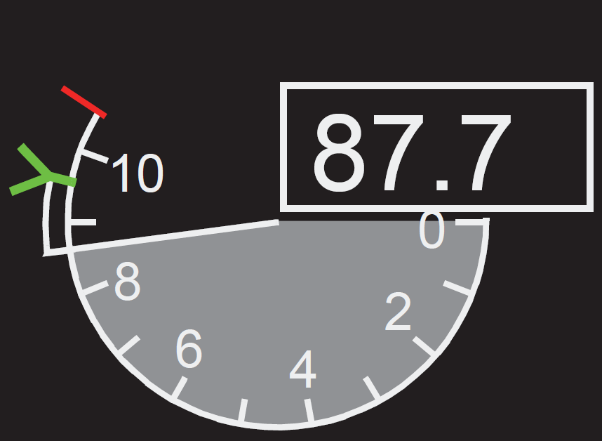

极限值
指针
数字读数及方框
红色标线
琥珀色限制带
指针
琥珀色标线指示接近极限值
琥珀色标线指示发动机参数接近极限值，提示机组注意；红色标线指示发动机参数的极限值，超过此极限值有可能给发动机造成严重影响。
阴影区
跟随指针变化
模拟表盘（带刻度）
模拟表盘（无刻度）
模拟表盘和数字指示

Slide 17
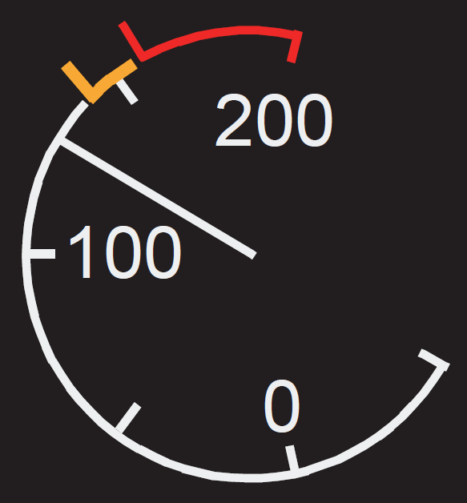
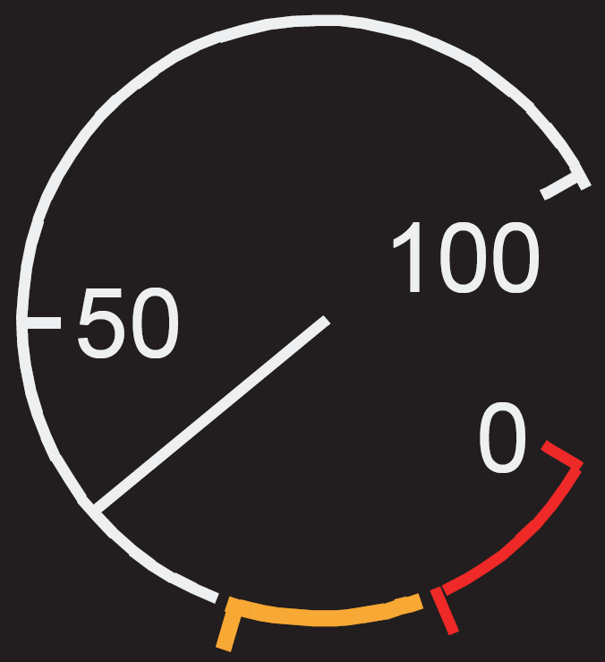
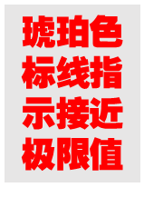
模拟指示
指针
指针
琥珀色限制带
红色标线
圆表盘-无数字指示

Slide 18
显示颜色变化
模拟指示器和数字指示器除了琥珀色标线，红色标线显示各自的颜色，阴影区显示灰色之外，其余部分都显示白色。
当指针进入琥珀色区域时，白色的显示部分也会变成琥珀色；
当指针进入红色标线区域时，这些显示部分也会变成红色；这些颜色的改变也包括数字指示器中的数字读数和读数框。
颜色的改变（从白色变为琥珀色或红色）表明相关的发动机参数接近或超出极限值

Slide 19
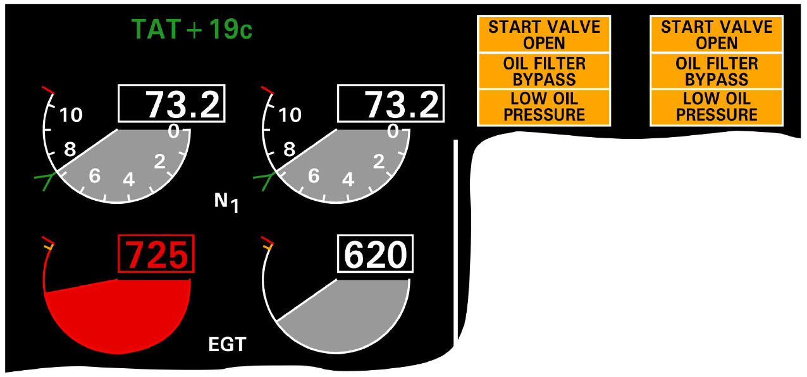
参数超限颜色变化

Slide 20

红色标线-极限值
琥珀色标线
警戒值
数字读数和方框
指针
垂直刻度线
模拟和数字指示器-垂直指示器

Slide 21

正常显示
反白显示-指示参数超限
模拟指示（垂直刻度指示器）

Slide 22
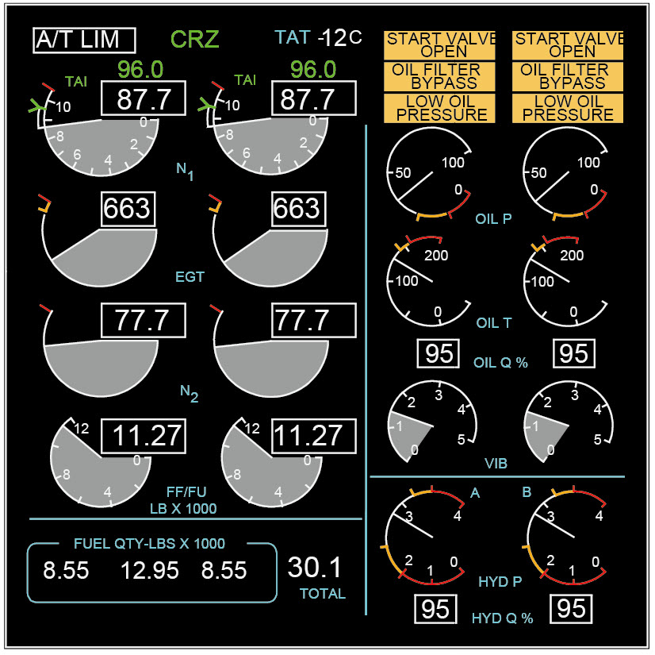
并列式显示
N1
滑油压力
EGT
滑油温度
N2
滑油量
发动机
振动指示
燃油流量

Slide 23
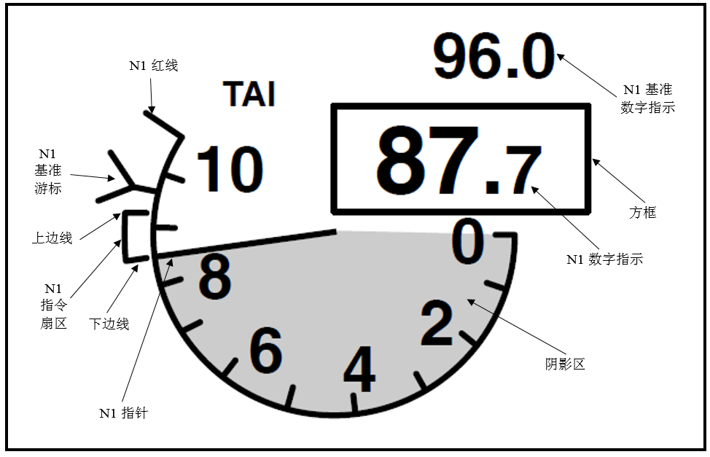
N1指令扇形区表示在N1实际转速和N1指令转速之间的瞬时差值。指令扇形区和N1指令都是白色的
N1 指令显示在指令扇形区的上边线或下边线。如果必须增加发动机转速，则指令扇形区的上边线指示N1指令转速。如果必须减小发动机转速，N1指令扇形区的下边线指示N1指令转速。
N1指示

Slide 24
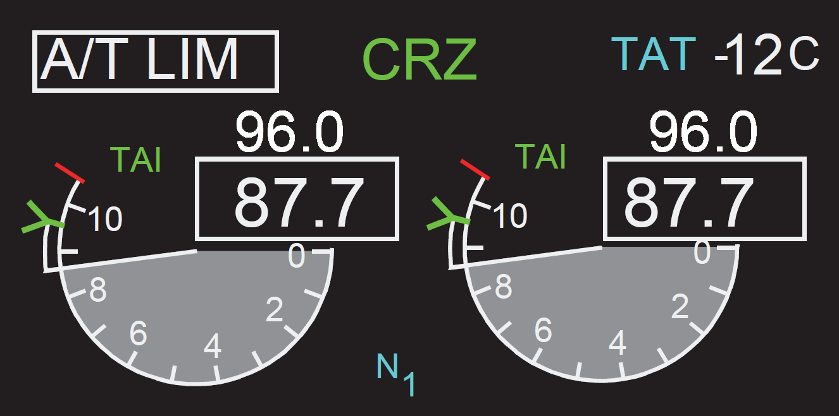
N1基准数字指示
N1基准游标
N1指示
N1基准游标表示N1推力的目标值

Slide 25
N1指示
当 N1 低于N1红标线时，数字读数和围绕读数的方框都是白色的。
在一个圆表盘上的指针也显示N1转速。一个阴影区域跟随此指针变化。指针通常是白色的。阴影区域通常是灰色的。
当 N1高于N1红标线时，这些指示改变为红色：
-N1数字读数
-围绕N1数字读数的方框
-N1指针
-阴影区域
当 N1 降至低于红标线时，指示回到正常的颜色。

Slide 26
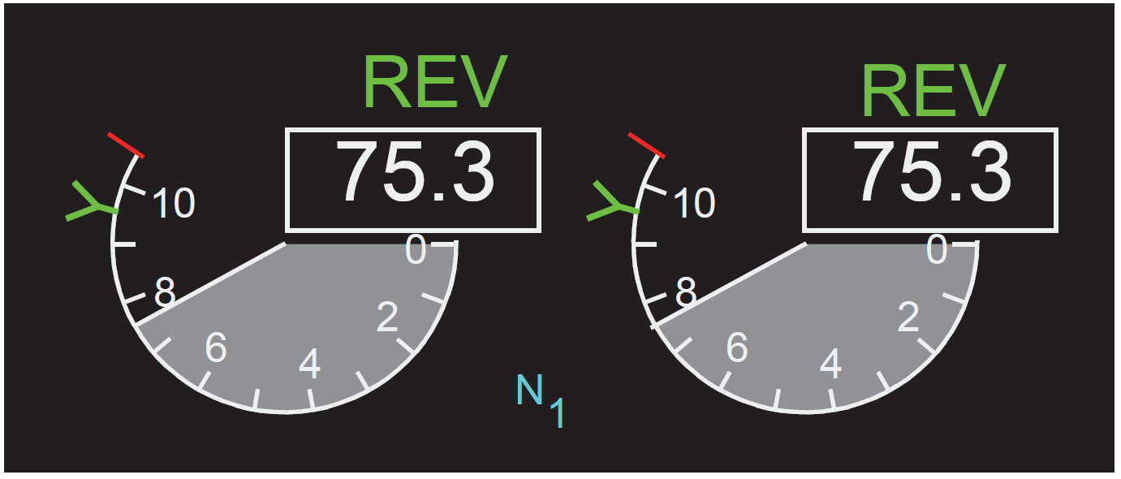
反推力信息
反推力信息显示在N１指示器数字读数框的上部区域。
如果一台发动机的两个反推移动套筒移动到10%∼90%展开行程位置时，REV信息显示琥珀色。
如果一台发动机的两个反推移动套筒移动到超过90%展开行程，REV信息显示绿色。
如果REV显示，它将替换基准N1数字显示。即如果出现REV信息，原有的N1基准数字信息将消失。

Slide 27
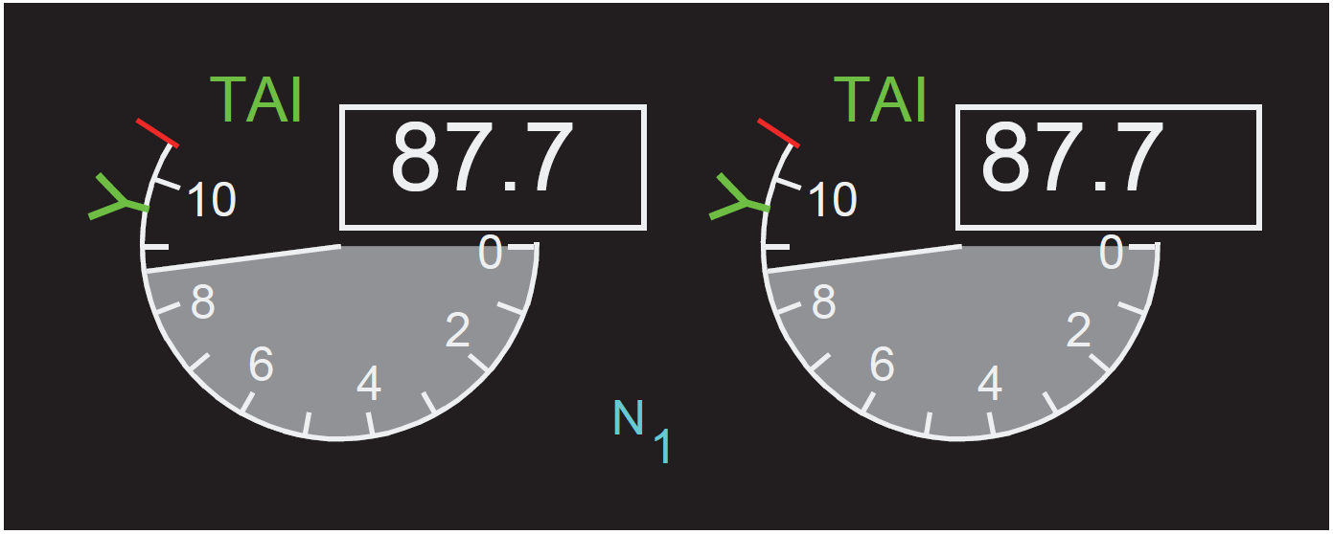
热防冰指示信息显示在N1指示器的左上方区域。当发动机进口整流罩热防冰阀打开时，TAI显示绿色；当防冰阀的位置与相应发动机防冰电门不一致时，TAI显示琥珀色。
发动机热防冰指示

Slide 28
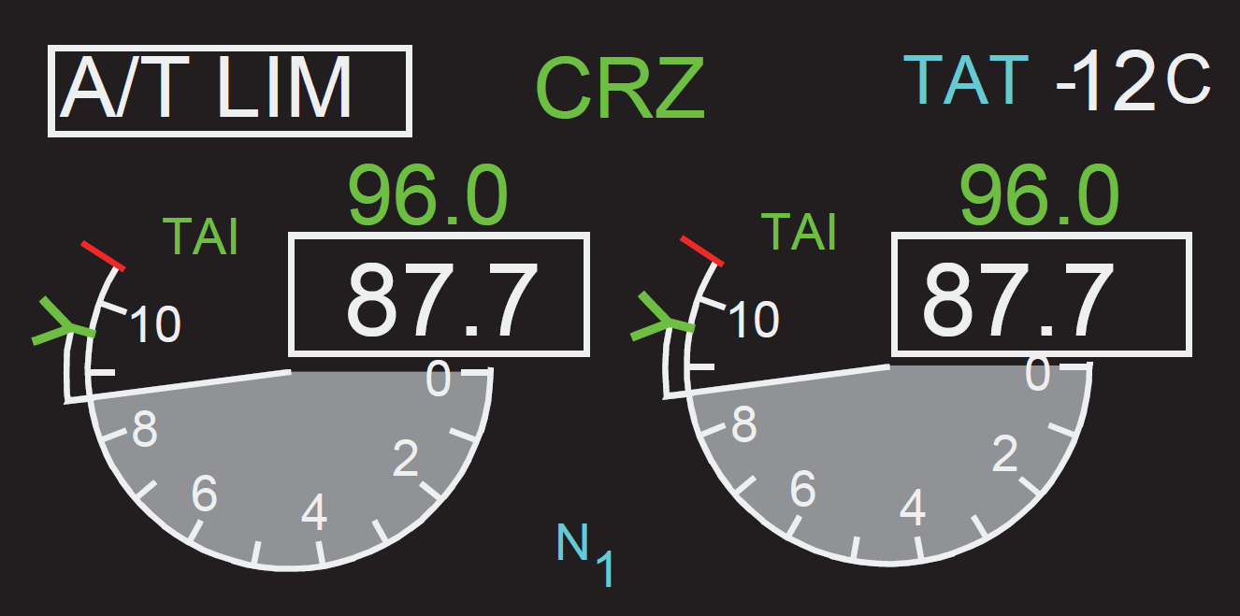
自动油门限制（白色）
推力模式
大气总温
（青色）（蓝绿色）
摄氏温度
（白色）
自动油门，推力模式和大气总温

Slide 29
7种推力模式（绿色）
- TO(起飞).
- R-TO (减推力起飞).
- CLB (爬升).
- R-CLB (减推力爬升).
- CON (连续).
- CRZ (巡航).
- GA (复飞).

Slide 30
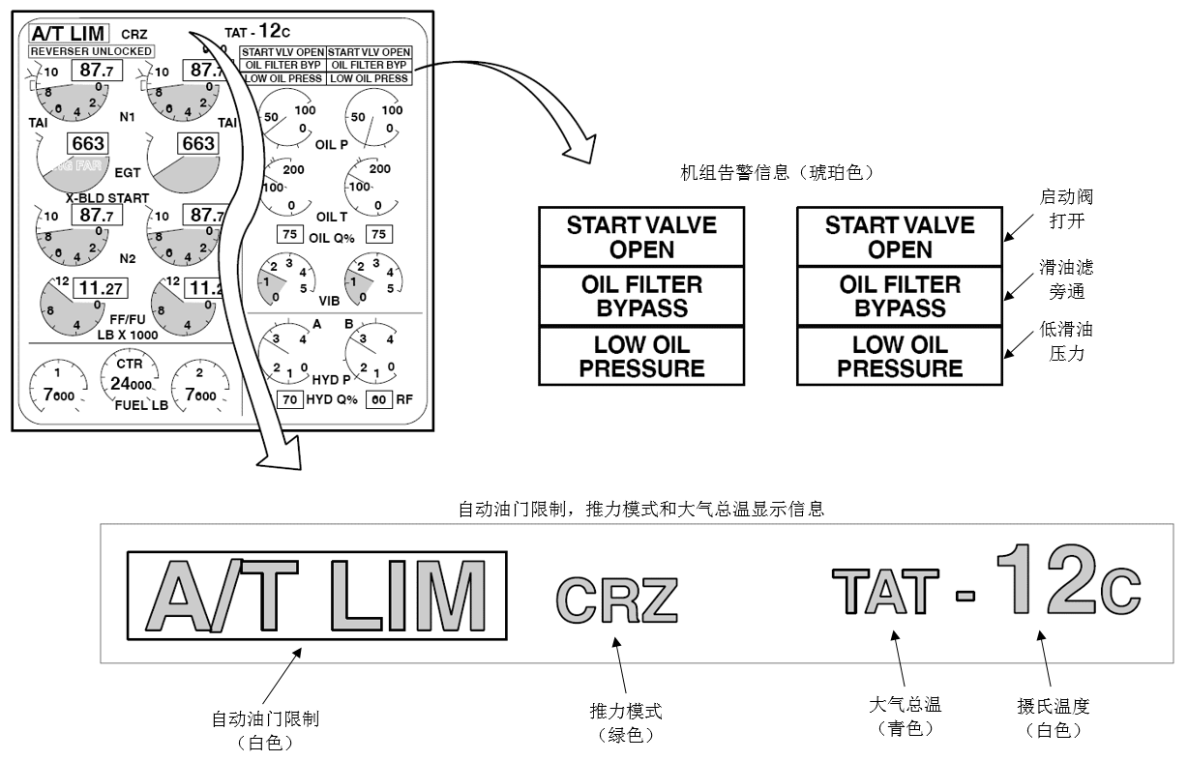
机组告警信息

Slide 31
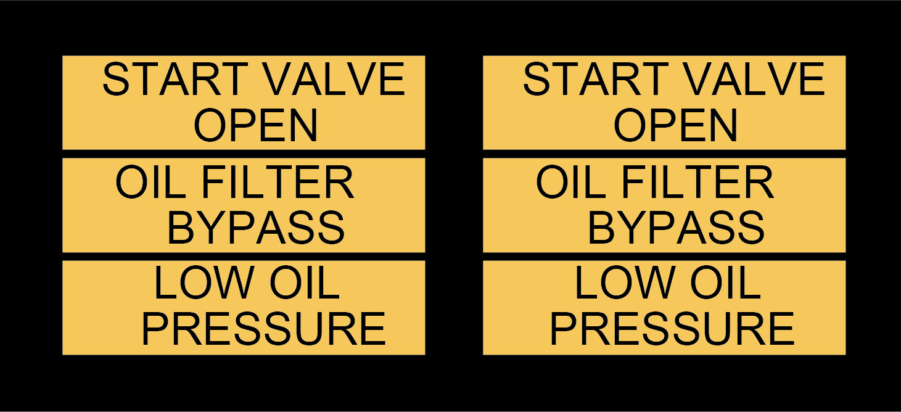
（1）启动阀打开
（2）滑油滤旁通
（3）低滑油压力
机组告警信息

Slide 32
启动阀打开信息
启动阀打开信息（START VALVE OPEN）有二种显示模式：稳定和闪亮。
稳定的琥珀色START VALVE OPEN（启动阀打开）信息表示相应发动机启动阀打开，并且启动电门在“地面”位置。
闪亮表示启动阀非指令打开，即启动阀在打开位置，而启动电门未在“地面”位置。
当启动阀打开而且启动电门未在“地面”位置，STARTVALVE OPEN信息闪亮持续10秒钟，然后稳定显示。

Slide 33
滑油滤旁通告警信息
滑油滤旁通（OIL FILTER BYPASS）告警信息有二种显示模式：稳定与闪亮。稳定的琥珀色OILFILTER BYPASS信息指示滑油回油滤接近旁通状态。滑油滤旁通信息会闪亮10秒钟，然后稳定显示。
当滑油压力低于红标线极限时，EEC将信号发送到DEU导致DU显示琥珀色LOW OIL PRESSURE（低滑油压力）信息。每台发动机有一个LOW OIL PRESSURE信息。LOW OIL PRESSURE 信息显示在主发动机显示器上。
当滑油压力低于红线限制时，琥珀色LOW OIL PRESSURE信息闪烁10秒，然后持续显示。DEU抑制起飞和着陆时的闪动模式。

Slide 34

当 N2 高于N2 红标线时，下列指示改变为红色：
－ N2 数字读数
－ 围绕N2 数字读数的方框
－ N2 指针
－ 阴影区域
N2红标线表示CFM56－7B发动机最大认证的发动机高压转子转速。EEC提供红标线值（极限值）。红标线用红色显示。
N2指示

Slide 35
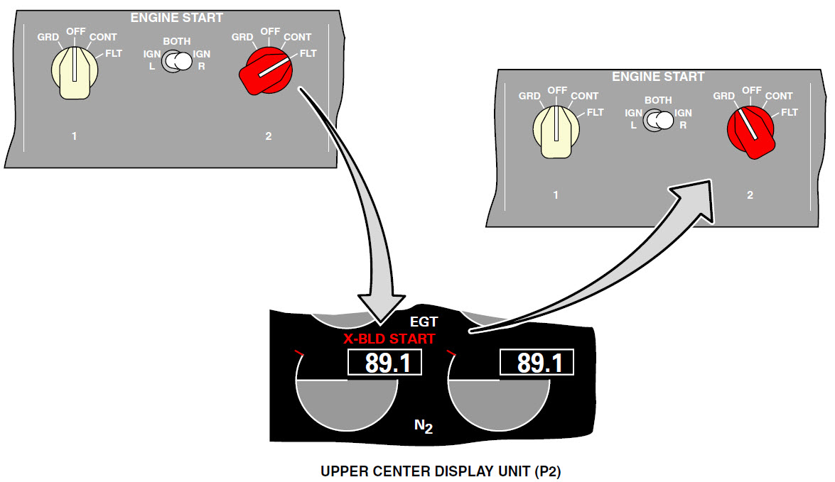
交输引气启动
空中启动发动机时，当飞机空速小于空中风车启动发动机的需求速度时，空中交输引气启动发动机信息，X-BLD START显示紫红色。X-BLD START指示位于N2指示器的上方区域。
如果发动机超出了风车启动极限，CDS在N2数字显示上部显示X-BLEED START（交输引气启动），此时飞行机组必须将启动电门扳到GRD位置，以打开启动阀接通启动机。
在飞行状态，将发动机启动电门扳到FLT（飞行）位进行风车启动，此时启动机不工作。

Slide 36

EGT启动限制
当EGT恢复到正常范围内，指示颜色变为白色。当发动机关闭后EEC断电，如果EGT在发动机运转期间曾经超过红线，则数字读数框变为红色。
当 EGT 高于EGT 最大连续极限但低于EGT红标线时，下列白色的指示改变为琥珀色：
－ EGT 数字读数
－ 围绕数字读数的方框
－ 指针
－ 阴影区域
当 EGT是高于EGT红标线时，下列指示改变为红色：
－ EGT数字读数
－ 围绕数字读数的方框
－ 指针
－ 阴影区域
排气温度指示

Slide 37
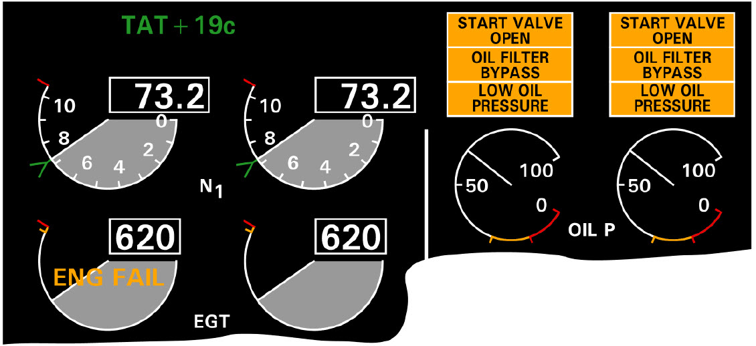
发动机故障警示是在EGT模拟指示区域显示ENG FAIL（发动机故障）信息。ENG FAIL信息提供一个发动机故障的早期预警。如果两台发动机转速都为慢车或高于慢车，两个发动机启动手柄都在慢车位，然后N2转速降低到慢车以下，则出现ENG FAIL警示信息。ENG FAIL 以琥珀色显示。
发动机故障警示

Slide 38
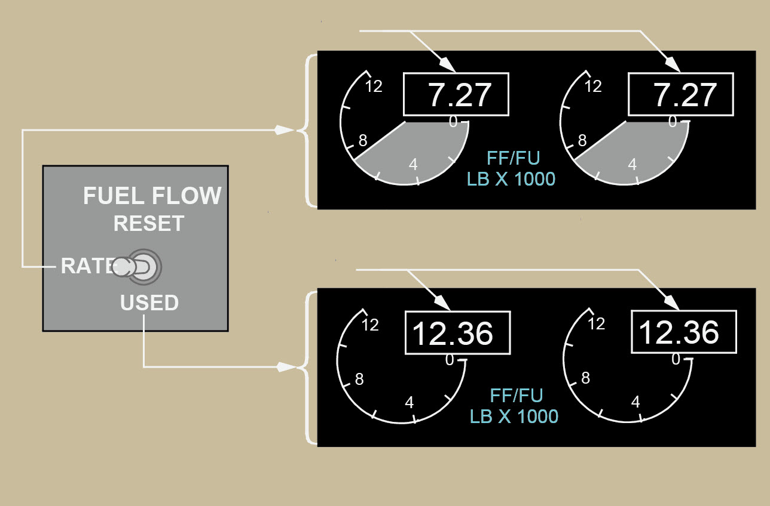
电门通常在“RATE”位置，此时发动机指示显示燃油质量流量。如果需要将电门扳到其他两个位置，需要保持电门作动力，一旦松开电门，内部的弹簧会使电门回到RATE位置
燃油流量和消耗量
燃油流量指示
模拟指针和数字
燃油消耗量指示
燃油流量指示控制电门返回RATE位10秒钟后，燃油流量指示恢复到正常指示模式，数字和模拟指示都显示燃油质量流量。
仅数字指示

Slide 39
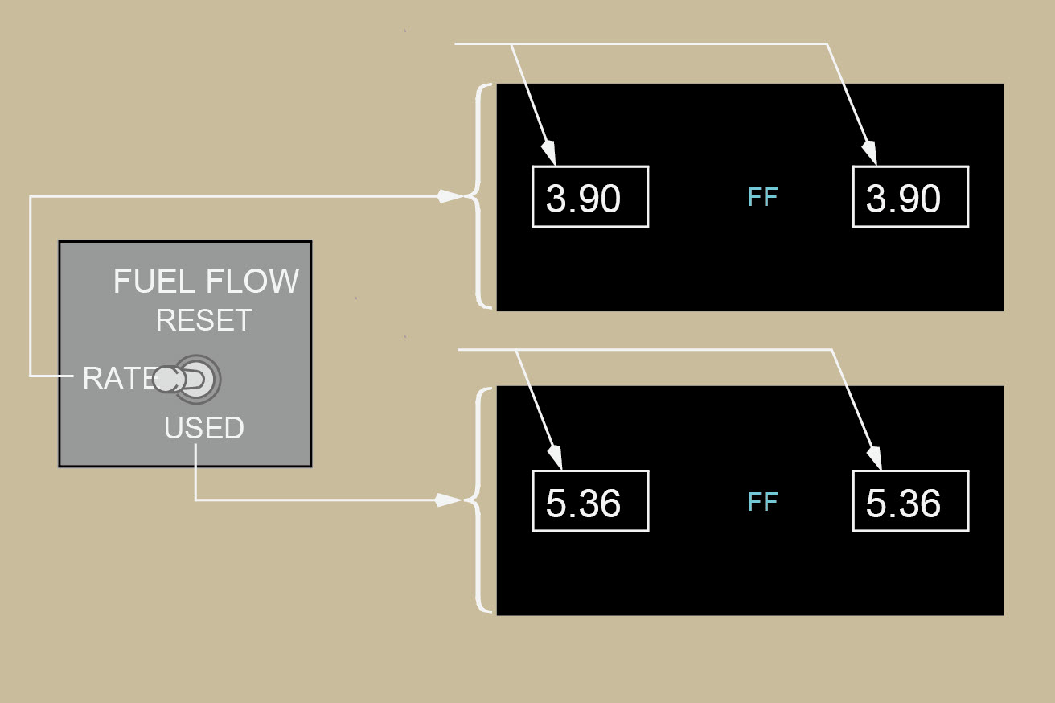
燃油流量和消耗量
燃油流量指示
燃油消耗量指示

Slide 40
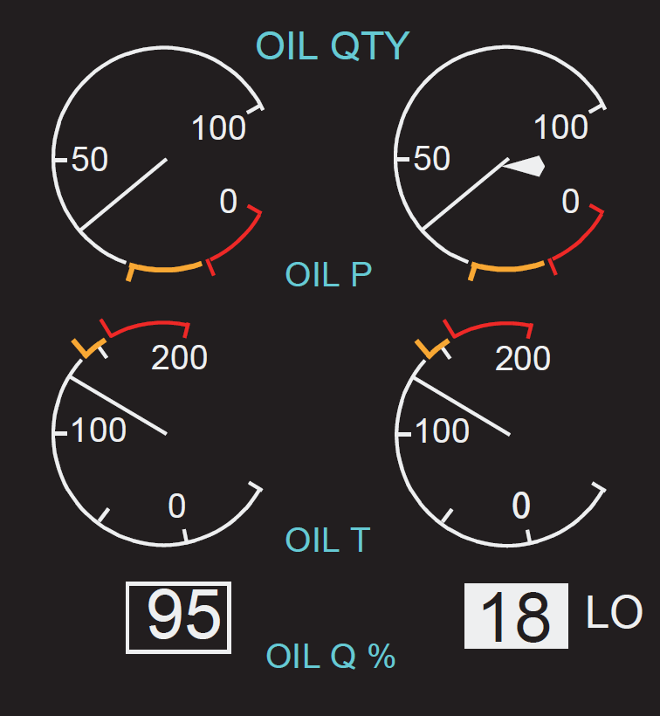
滑油压力显示模拟指示。在正常工作范围，模拟表盘和指针都是白色的。
当滑油压力处于琥珀色压力带限制范围内（滑油压力低于13 psid）时，表盘和指针都变成琥珀色。
当滑油压力处于红线范围内时，表盘的指示都变为红色。
低滑油压力导致“LOW OIL PRESS”（低滑油压力）信息持续闪动10秒钟，然后继续显示。
滑油温度显示显示模拟摄氏温度。在正常工作范围，模拟表盘和指针都是白色的。当滑油温度在琥珀色温度带极限范围内时，表盘和指针都变成琥珀色。当滑油温度达到红色标线，表盘和指针都变成红色。
滑油量指示用满油的百分比显示滑油量。数字读数和读数框是白色的。满油箱100%滑油量为19.24夸脱（18.20升）。最小读数为9.4%。
滑油指示

Slide 41
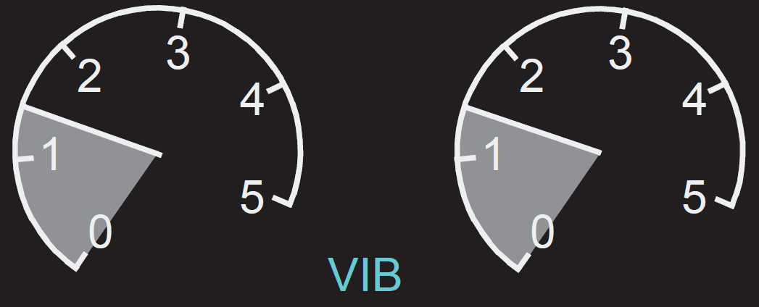
发动机振动指示采用模拟表盘，圆表盘上的指针指示发动机振动等级，阴影区域跟随着指针变化。指针和阴影区域是灰色的。
振动指示

Slide 42
并列式显示
N1
滑油压力
EGT
滑油温度
N2
滑油量
发动机
振动指示
燃油流量

Slide 43
上、下显示
显示组件(DU)可以显示主飞行信息，导航信息和发动机信息。正常情况下发动机主要和辅助参数显示在上、下中央DU上。
中央上DU
公共显示系统使用六个液晶显示(LCD)组件。包括：二个外侧DU，二个内侧DU，二个中央DU。中央显示器分成上DU和下DU。上DU位于P2板，下DU位于P9板
中央下DU

Slide 44
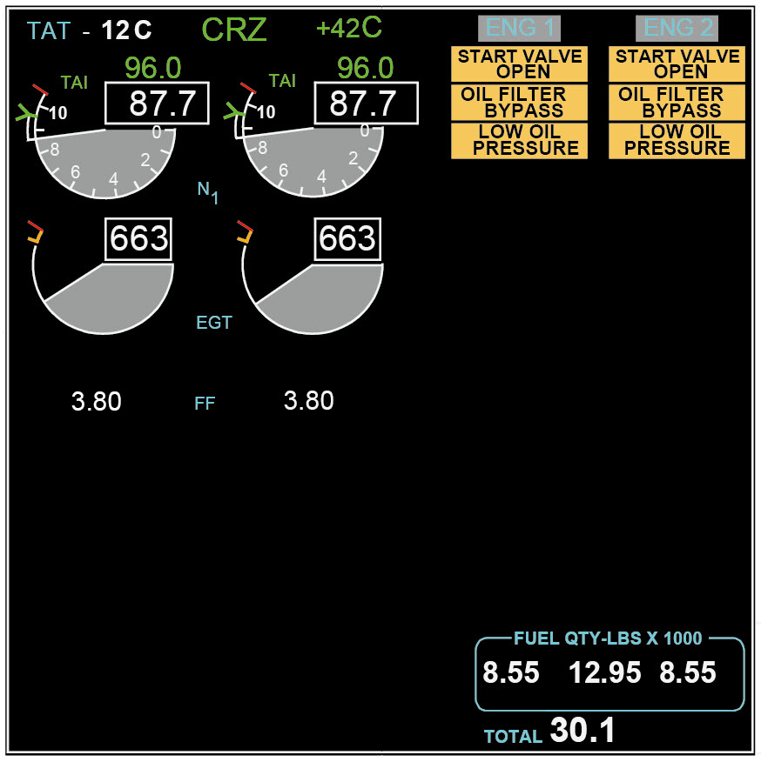
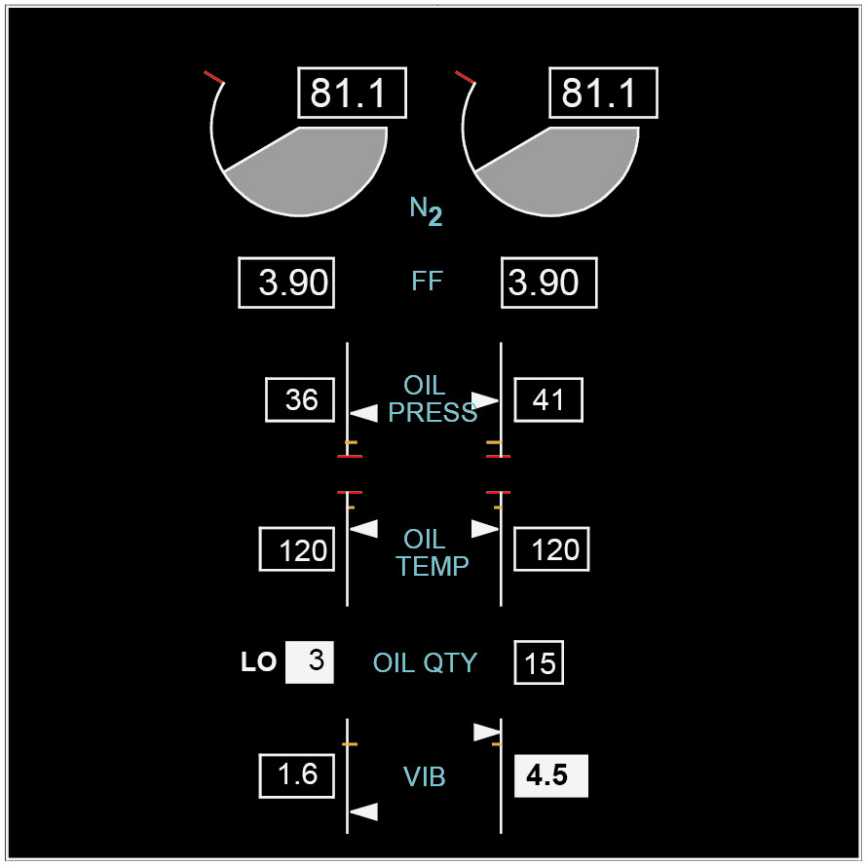
选装
中央上DU
中央下DU
上、下中央DU

Slide 45
N1和EGT是主发动机指示。
主发动机指示正常显示在中央仪表板上显示器上。
如果上显示器故障，主发动机指示自动转换到下显示器。
使用相应的选择面板，发动机指示也可以人工转换到机长或副驾驶内侧显示器，也可以转换到下显示器。
有些飞机在主发动机显示页面上还可显示燃油流量。
N1
排气温度
燃油流量指示
选装
中央上DU
中央上DU

Slide 46
N2，燃油流量，滑油压力，滑油温度，滑油量，和发动机振动是辅助发动机指示参数。除了燃油流量外，可以通过显示选择面板和发动机显示控制面板上的EGN电门，人工选择辅助发动机指示到机长或副驾驶内侧显示器，或下显示器。
燃油流量
琥珀色标线显示琥珀色滑油压力限制范围。红色标线显示最低滑油压力极限值。
如滑油压力显示在琥珀色标线和红色标线之间，数字读数及周围读数框显示琥珀色，表示滑油压力处于警戒范围，已接近低滑油压力极限值。
如滑油压力低于红线极限，数字读数及读数框显示红色，这表明滑油压力超出限制范围。
滑油低压琥珀色限制设定压力随发动机转速增加而增加。
滑油压力
当滑油量低于4夸脱时，LO信息显示35秒。低滑油量超限发生时，滑油量反白显示
滑油温度
当振动水平超过振动高限时，发动机振动数字指示反白显示。
中央下DU

Slide 47
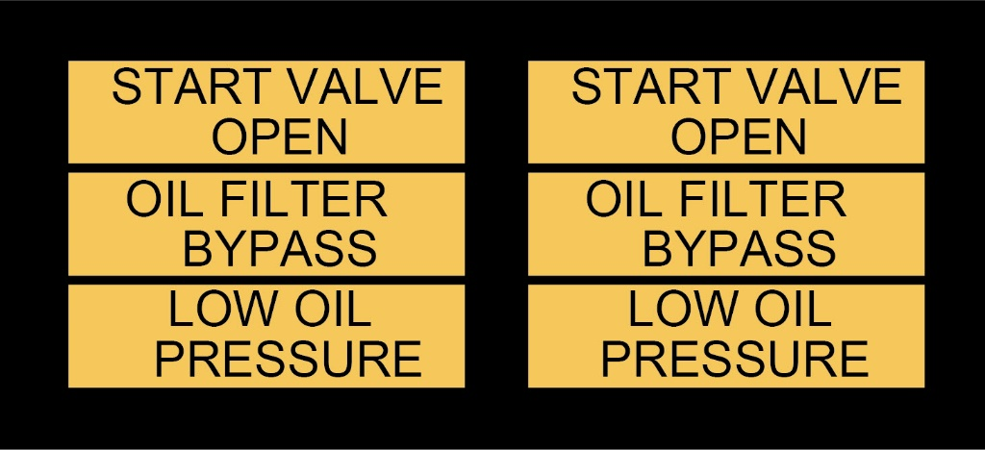
当滑油压力低于红线极限时，EEC将信号发送到DEU，导致显示器显示琥珀色的LOW OIL PRESSURE（低滑油压力）信息。每台发动机有一个LOW OIL PRESSURE信息，它显示在主发动机显示器上。
当滑油压力低于红线极限值时，琥珀色LOW OIL PRESSURE 信息闪烁10秒，然后持续显示。DEU 抑制起飞和着陆时的闪烁模式。
在发动机启动过程中，EEC防止指示器和指针变成琥珀色或者红色。
燃油流量
滑油压力
当滑油量低于4夸脱时，LO信息显示35秒。低滑油量超限发生时，滑油量反白显示
滑油温度
当振动水平超过振动高限时，发动机振动数字指示反白显示。
低滑油压力
中央下DU

Slide 48
琥珀色标线显示琥珀色滑油温度限制范围。红色标线显示最高滑油温度极限值。
如滑油温度在琥珀色标线和红色标线之间，数字读数以及数字读数框显示琥珀色。这表示滑油温度处于警戒范围。
如滑油温度超过红线极限，数字读数以及数字读数框显示红色。这表明滑油温度超出限制范围
滑油量仅采用数字读数指示滑油量，数字读数周围带有读数框，都显示白色。所示，滑油量指示没有模拟指示器。
2号发动机显示器显示可用滑油量夸脱或者公升数。机翼上反角使2号发动机滑油箱存储比1号发动机更多的滑油。当滑油量低于4夸脱时，LO信息显示35秒。低滑油量超限发生时，滑油量反白显示。
4. 振动指示
振动指示采用数字读数指示，数字读数包含在数字读数框内。当振动水平超过振动高限时，发动机振动数字指示反白显示。
燃油流量
滑油压力
当滑油量低于4夸脱时，LO信息显示35秒。低滑油量超限发生时，滑油量反白显示
滑油温度
振动高限
中央下DU

Slide 49
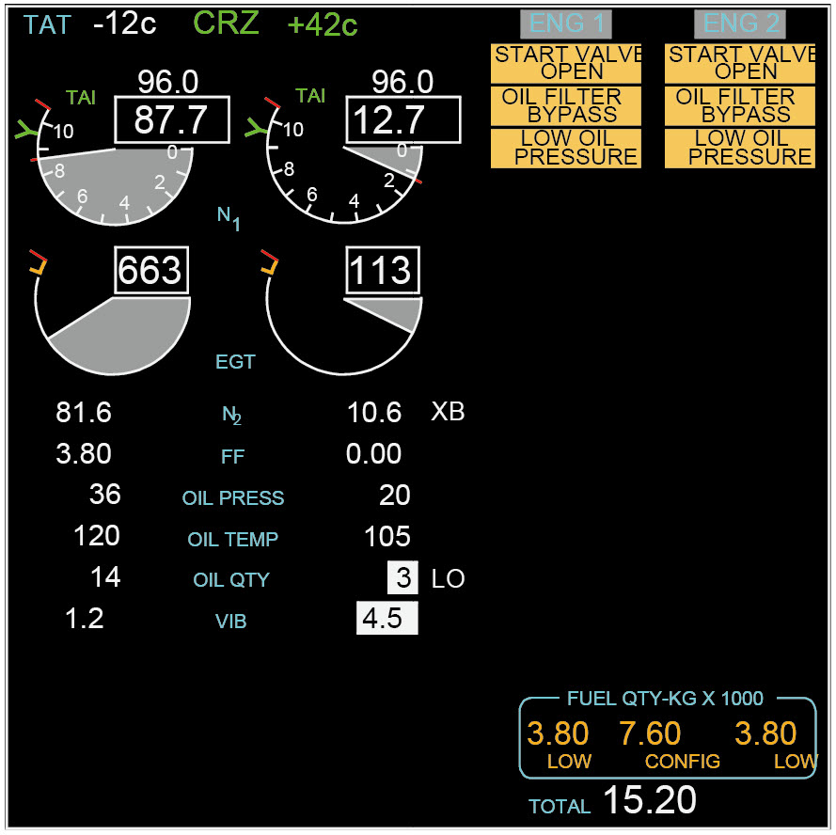
紧凑格式显示将发动机主要和辅助参数组合显示在相同的显示器上。
N1和EGT正常显示。所有其他发动机参数（N2，燃油流量，滑油压力，滑油温度，滑油量以及振动水平）都转换成数字显示，而且正常显示时数字读数周围没有方框。如果出现超限，N2，滑油温度和滑油压力的数字读数会变为红色或琥珀色。如果在空中曾经出现过N2超限，飞机落地发动机停车后，N2数字读数周围会出现一个红色方框。
当手动或自动选择辅助发动机指示而且下显示器不可用时，发动机主要和辅助参数指示以紧凑格式显示在上显示器。
如果上显示器不可用，发动机主要和辅助参数指示以紧凑格式显示在下显示器
紧凑格式显示

Slide 50
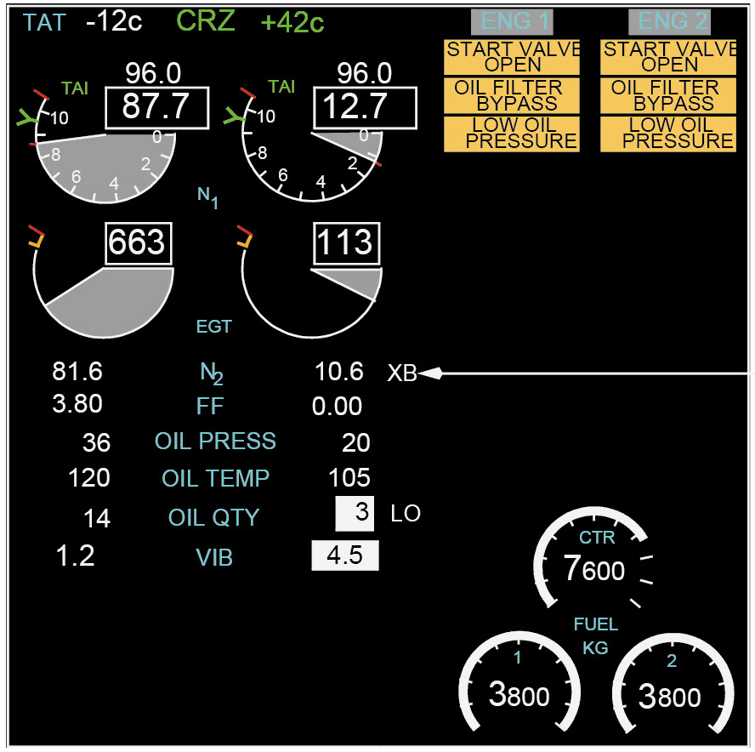
如果是紧凑格式显示，随后的发动机辅助参数超限会导致围绕数字读数出现一个方框。
最初10秒钟内，方框的轮廓线较粗，而且方框闪动。
10秒钟后，方框变成细线，而且停止闪动。
方框的颜色将与超限数值匹配：琥珀色超限方框变成琥珀色，红色超限则方框变成红色，白色方框采用反白显示实现超限指示。
一旦所有超限解除，方框线将消失。如何发生多个超限，方框的颜色与最差状况的超限相匹配。
紧凑格式显示
反白显示

Slide 51
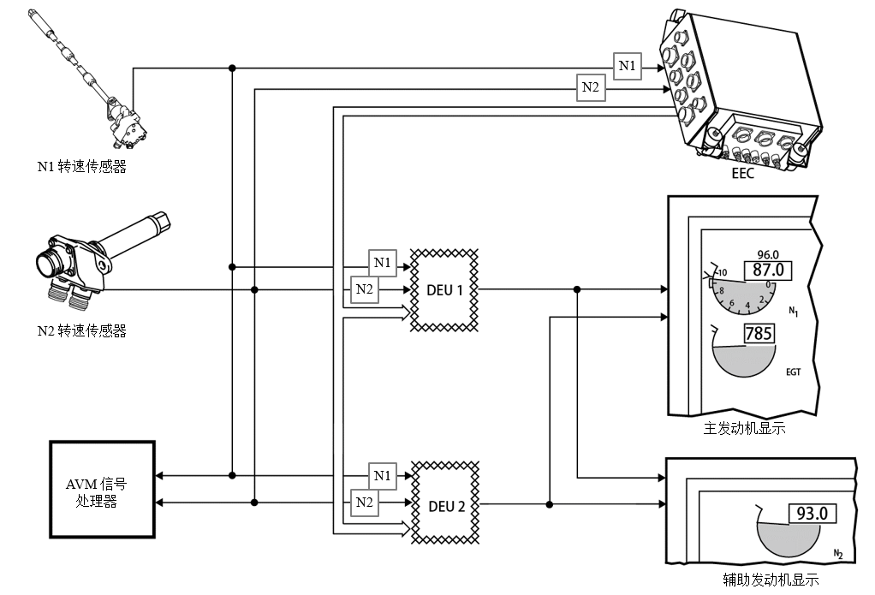
发动机转速计系统
发动机转速计系统将发动机低压转子(N1)和发动机高压转子(N2)转速信号提供给：（1）电子发动机控制(EEC)（2）显示电子组件(DEU)（3）发动机机载振动监控(AVM)信号调节器。

Slide 52
转速计系统
EEC接收来自N1、N2转速传感器的二个模拟信号，EEC 将这些模拟信号改变为数字信号。
EEC 使用这二个信号用于通道A和通道B的工作。每个通道将数据发送到ARINC429数据总线上的各DEU。
通常,DEU使用EEC的输入将N1和N2显示在公共显示系统(CDS)上。DEU也会直接转速传感器的输入以显示N1和N2.
AVM信号处理器从转速传感器接收模拟输入以计算振动等级。

Slide 53
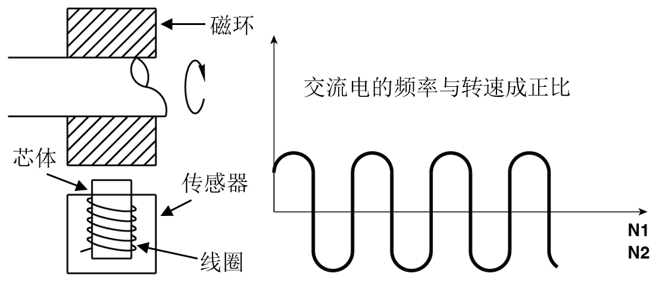
转速传感器
齿环
N1、N2传感器的工作原理相同。转速传感器属于电磁感应型测速计，可以输出交流电信号。交流电信号的频率与对应发动机转子的转速成正比。其传感元件包括：一个线圈和一个永久磁铁的芯体。发动机转子转动时，传感器齿环转动，围绕线圈铁芯的磁场产生变化，导致线圈磁通变化。齿环上的每一个齿都会在线圈内产生一个电脉冲，产生的脉冲数与传感器齿环的转速成比例。

Slide 54
转速传感器
齿环
转速传感器向EEC通道A和通道B提供N1、N2转速信号。每一个传感器上有三个电接头，其中两个供往EEC的通道A和通道B，第三个接头将转速信号传送到AVM信号处理器作振动分析。N1、N2传感器的工作原理相同。N1传感器齿环有30个齿，N2传感器齿环有71个齿。

Slide 55
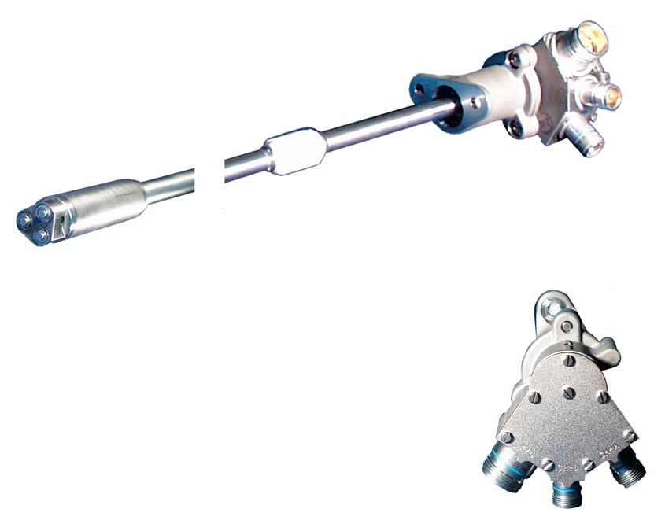
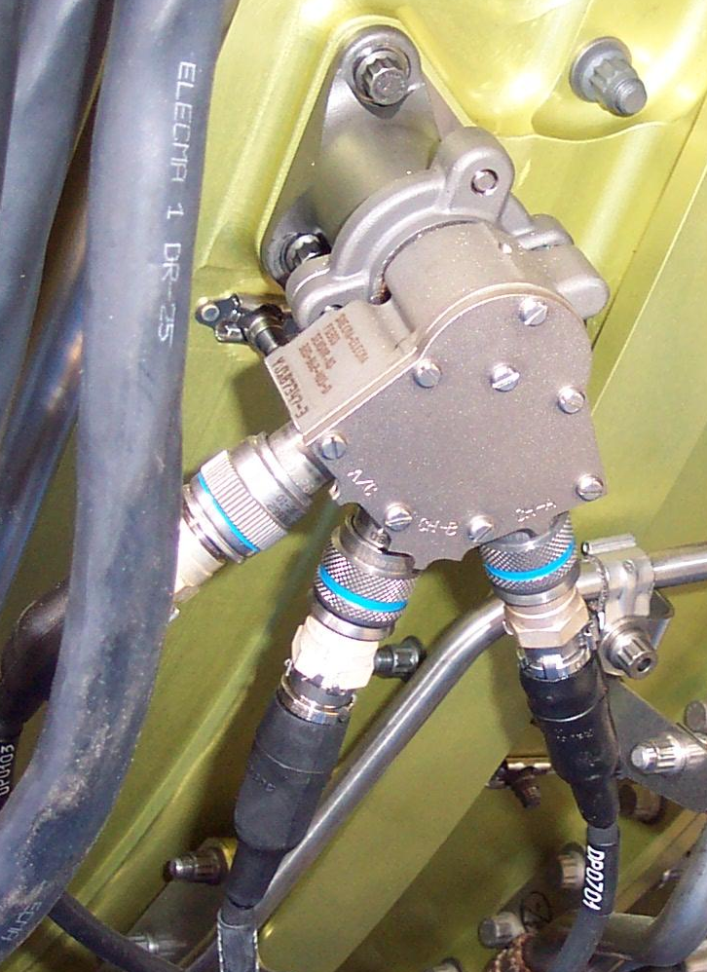
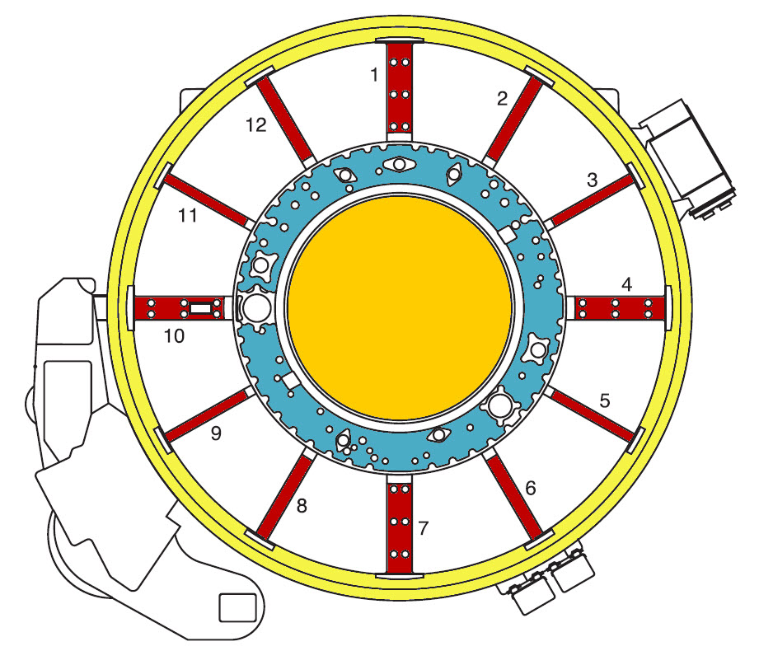
N1传感器
N1转速传感器用于探测低压转子转速，在发动机右侧，滑油箱的后部。
阻尼环
极块
探头穿过风扇框架5号支柱
阻尼环
A通道
DEU/AVM信号处理器
B通道

Slide 56
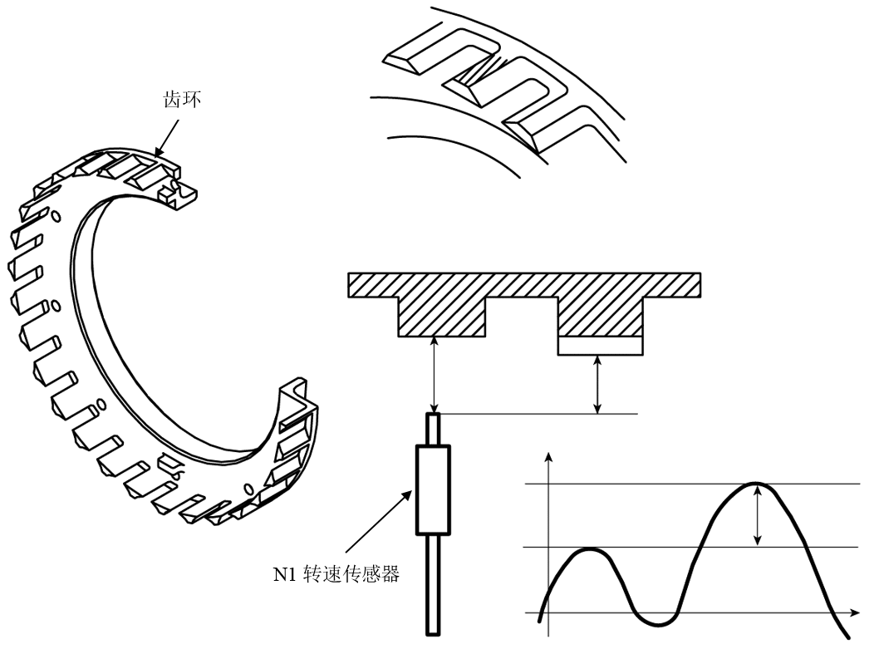
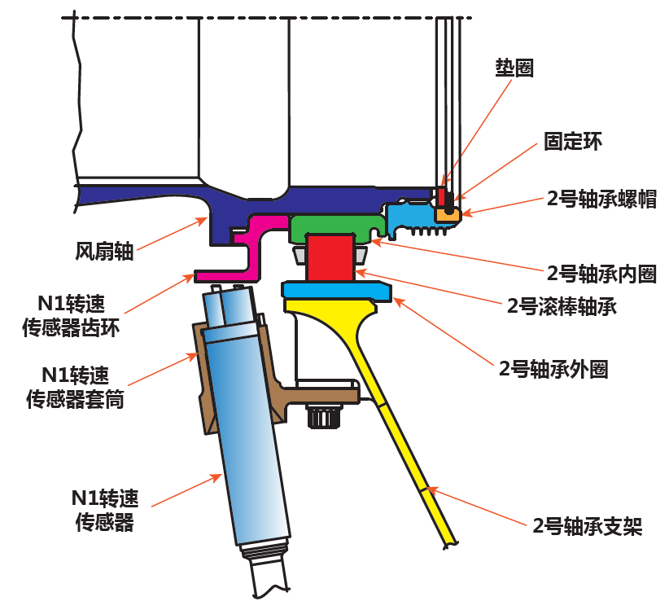
N1转速传感器
N1转速传感器齿环共有30个齿，其一个为厚齿，厚齿在传感器中会产生一个更强的脉冲，发动机振动分析时用于相位参考。
厚齿
强脉冲
正常脉冲
强脉冲在发动机振动分析时用于相位参照。

Slide 57
N1转速传感器原理
N1转速传感器是电磁感应型转速传感器。它包括：脉冲发生器转子（齿环）和传感器探头。
装在风扇轴上的脉冲发生器转子有30个齿，其中有一个厚齿。
脉冲发生器转子上的厚齿每通过探头一次，都会产生磁通量变化从而发出电脉冲，低压转子转速与脉冲频率成正比。

Slide 58
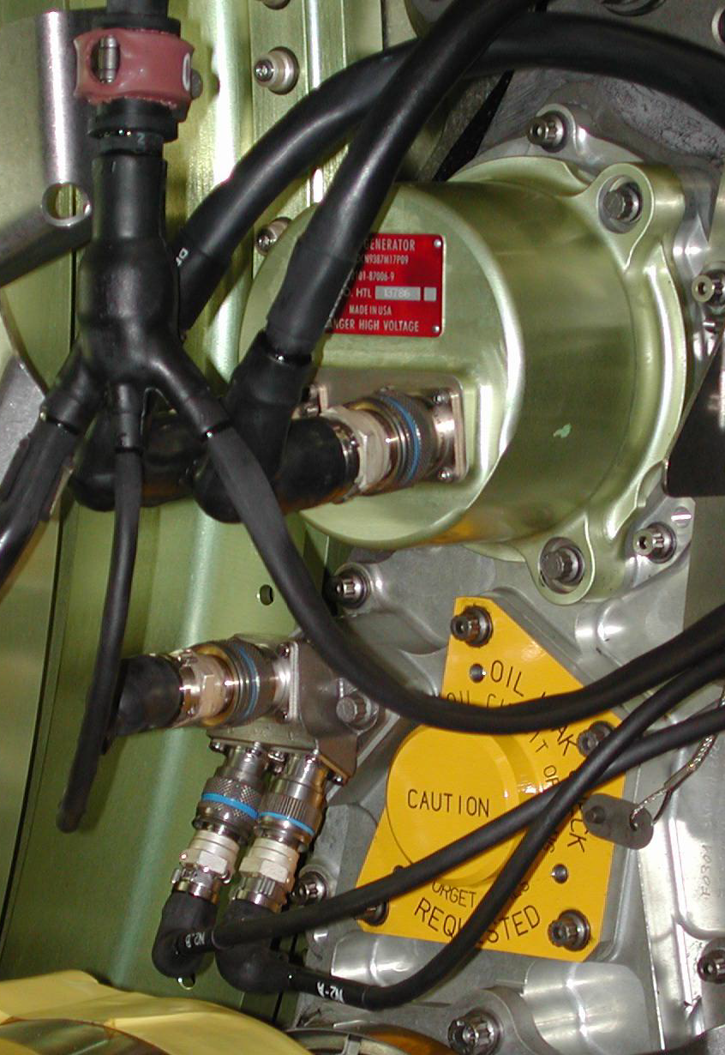
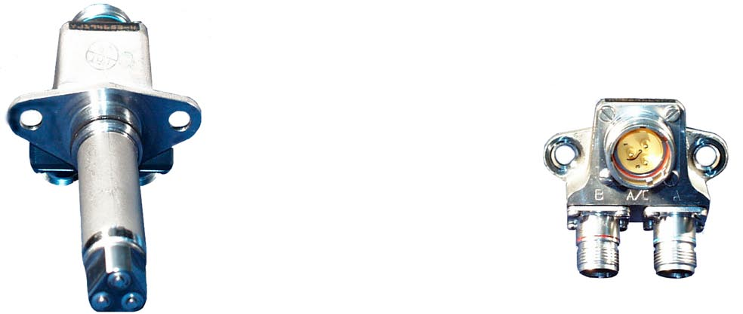
N2转速传感器用两个螺栓固定在AGB前安装面9点钟位置，传感器外壳上有三个电接头，可分别向EEC通道A、通道B和DEU/AVM信号处理器提供N2转速数据。
A/C接头（DEU/AVM）
B通道
A通道
N2转速传感器

Slide 59

EGT传感器
排气温度(EGT)指示系统监控在第2级低压涡轮进口导向叶片处的排气温度。EGT系统有8个热电偶和四个T49.5热电偶电缆组件。每个热电偶电缆组件包含有二个热电偶，向EEC提供输入信号。

Slide 60

EGT传感器
热电偶
T49.5热电偶电缆组件
（1）二个热电偶
（2）二根导管
（3）接线盒
热电偶
排气温度(EGT)指示系统监控在第2级低压涡轮进口导向叶片处的排气温度。每个热电偶电缆组件包含有二个热电偶，向EEC提供输入信号。

Slide 61


第2级低压涡轮进口导向叶片
排气温度(EGT)指示系统监控在第2级低压涡轮进口导向叶片处的排气温度。EGT系统有8个热电偶和四个T49.5热电偶电缆组件。每个热电偶电缆组件包含有二个热电偶，向EEC提供输入信号。
EGT传感器
T49.5热电偶电缆组件
（1）二个热电偶
（2）二根导管
（3）接线盒
热电偶组

Slide 62

两种异类金属镍铬（+）和镍铝连接起来组成一个完整的电路，冷端（基准端）和热端之间温度差会产生热电势，热电势与冷、热端的温度差成比例。热端连接到传感器（热电偶），而冷端连接到EEC内
热电势的大小还取决于回路中的电阻，该电阻在热电偶出厂时已经调好。在热电偶拆装时不能随意剪断导线，以免影响测量精度。只能将T49.5热电偶电缆作为一个组件更换。
EGT传感器探测原理

Slide 63

机载振动监控系统可连续显示发动机的振动水平。
较大的突发或渐进式的发动机振动，意味着发动机或发动机部件有故障，
有可能造成发动机过大振动的原因有：压气机或涡轮叶片损坏、转子不平衡、非正常作动附件齿轮箱，或发动机安装附件故障。
早期的警告可以尽早采取措施，防止发动机造成更严重的损坏。
机载振动监控系统包括：
（1）机载振动监控（AVM）信号处理器
（2）1号轴承振动传感器
（3）风扇框架压气机机匣垂直（FFCCV）传感器
1号轴承
振动传感器
N2转速传感器
FFCCV
振动传感器
N1转速传感器
AVM信号处理器
机载振动监控系统

Slide 64
机载振动监控系统
N1和N2转速传感器输送数据到EEC、DEU（显示电子组件）和AVM信号处理器。输送到EEC的转速数据用于内部逻辑计算
到DEU的数据用作发动机指示。
N1、N2、1号轴承和FFCCV振动传感器的数据传送到AVM信号处理器，用于振动分析。
最高的振动信号显示在中央显示组件上。

Slide 65
机载振动监控系统
AVM系统采集发动机振动信号和转速信号，经过AVM软件处理后给出发动机振动最大值，通过数据总线发送给DEU
DEU在DU（显示组件）上显示振动值。
振动值反映了发动机转子径向振动的大小，振动值大，说明转子运转不平衡
低压转子可通过改变风扇进口整流锥上的配平螺钉配置降低振动值
高压转子航线维修级别无法处理。

Slide 66

AVM系统采集发动机振动信号和转速信号，经过AVM软件处理后给出发动机振动最大值，通过数据总线发送给DEU，DEU在DU（显示组件）上显示振动值。
机载振动监控

Slide 67


1号轴承振动传感器固定于1号轴承支架前安装边9：00位置
1号轴承振动传感器永久监控发动机振动。
由于它的位置，1号轴承振动传感器对风扇和低压压气机的振动更为敏感。
此传感器也能感受N2和LPT（低压涡轮）的振动。
传感器的数据可用于风扇配平操作。
1号轴承振动传感器不是航线可更换件（LRU），只有在发动机大修时才能接近此传感器。
导线穿过风扇框架4号支柱
1号轴承振动传感器

Slide 68

FFCCV
风扇框架压气机机匣垂直（FFCCV）振动传感器是一个固态组件，安装于风扇框架中介盒3点钟位置。
FFCCV传感器是一个压电传感器。传感器导线向后延伸到一个支架，此支架在高压压气机上部静子机匣11点钟位置。打开右侧风扇整流罩和右反推整流罩以接近此传感器。
航线可更换件

Slide 69

压电振动传感器
发动机装备有二个能够感受和测量垂直位移的振动传感器。这两个传感器都是压电型传感器，由放置在惯性物质和基座之间的多层压电晶片组成。当传感器振动时，惯性物质在晶片上施加载荷。载荷产生与过载成正比的一定量的电流。传感器连接到AVM，振动信号用于指示，振动分析和配平平衡程序。振动信号在AVM内过滤来确定低压或高压转子的振动水平

Slide 70

AVM信号处理器
AVM信号处理器位于EE舱E3-2设备架上。功能:
（1）计算每台发动机振动值并将信号提供到公共显示系统(CDS)
（2）将每台发动机历史振动数据保存在存储器内
（3）提供振动平衡方案, 帮助进行发动机配平平衡操作
（4）隔离AVM系统故障并将故障数据保存在存储器内。

Slide 71

高低压转子振动频率
不同转速振动频率不同，AVM通过滤波将N1、N2转子各自的振动提取出来。前后传感器都能感受到低压转子和高压转子的振动，前传感器（1号轴承振动传感器）对风扇振动敏感，后传感器（FFCCV振动传感器）对核心机振动敏感。

Slide 72

DEU1
DEU2
FDAU
增强型发动机振动
AEVM信号处理器

Slide 73

2018.11.2

